Slide 1
Сабақтың тақырыбы:
Экономикалық инфрақұрылымның элементтері мен функциялары
Бөлім 5: Экономикалық география
Бөлімше: 5.1 -бөлім: Әлеуметтік –экономикалық ресурстар
Оқу мақсаты:
8.5.2.1 - қазақстандық компонентті қосымша қамту негізінде экономикалық инфрақұрылымның элементтерін сипаттап, маңыздылығына баға береді

Slide 2
Бағалау критерийлері
Экономикалық инфрақұрылымды сипаттай алса;
Экономикалық инфрақұрылымның салаларын түсіндіре алса;
Экономикалық инфрақұрылымның маңыздылығына баға бере алса;

Slide 3
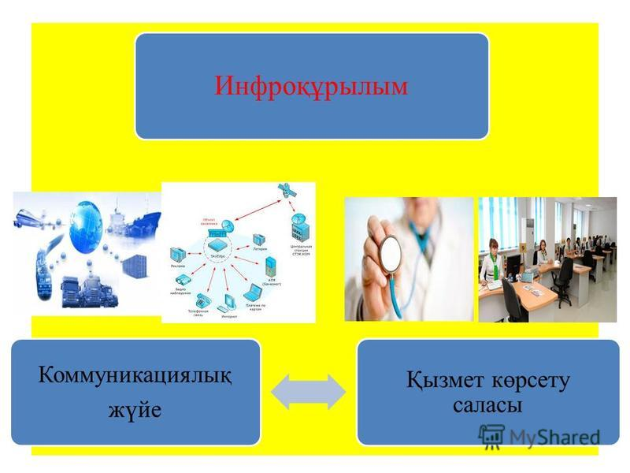

Slide 4
Инфрақұрылым
Нарықтық инфрақұрылым
Өндірістік инфрақұрылым
Әлеуметтік инфрақұрылым

Slide 5
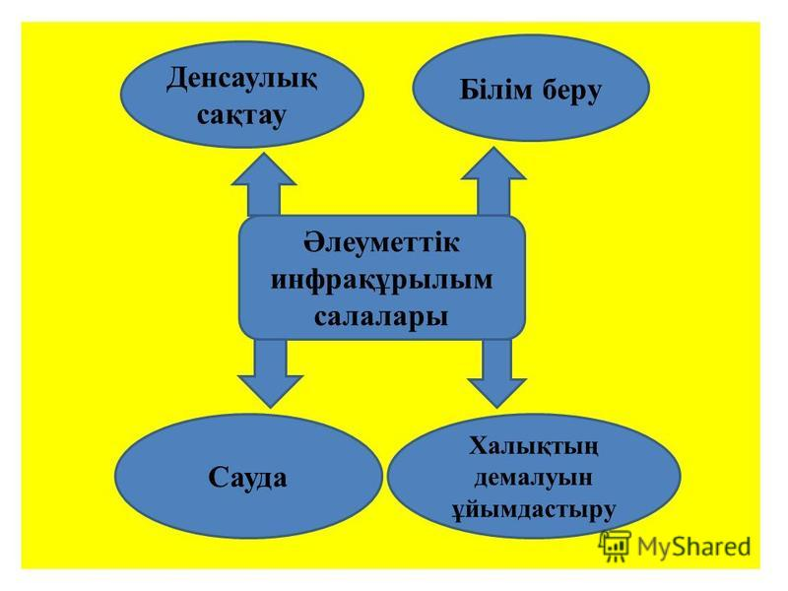

Slide 6
Рекреация – (лат. rесrеаtіо - қалпына келтіру) адамдардың денсаулығы мен еңбекке қабілетін табиғат аясында, туристік саяхат арқылы қалпына келтіру.
Рекреациялық ресурстар
Табиғи-рекреациялық Мәдени-тарихи
Табиғаты әсем жерлер, емдік батпақтар, Ежелгі қалалар, кесенелер,
тау, минералды су көздері, үңгірлер қамалдар мен храмдар,
тасқа қашалған суреттер

Slide 7
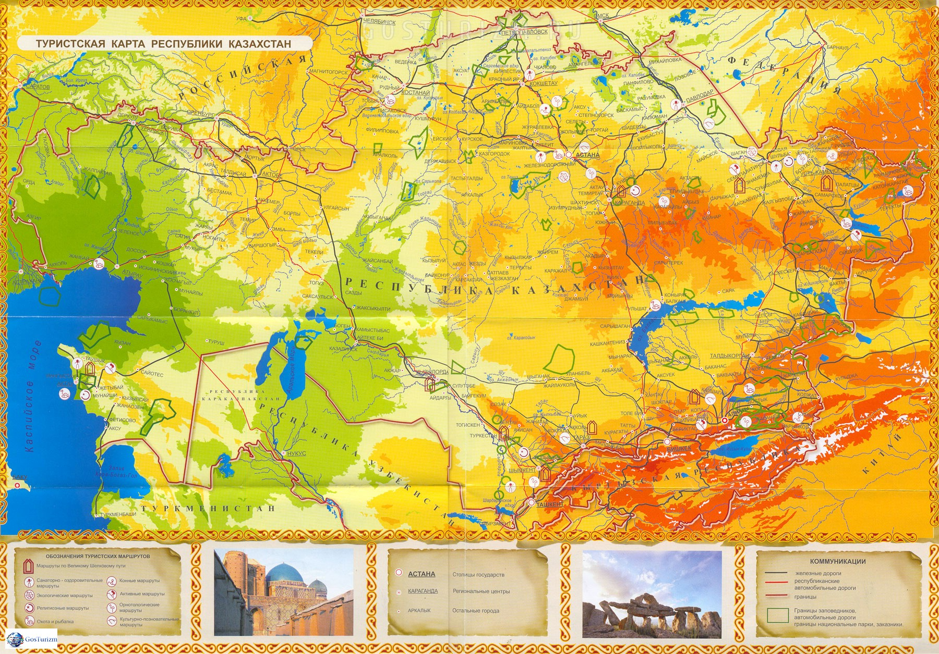

Slide 8

Бағалау
Бағалау критерийі
Экономикалық инфрақұрылымды сипаттай алады;
Экономикалық инфрақұрылымның салаларын түсіндіре алады;

Slide 9

Жеке жұмыс тапсырма 2
Семантикалық картаны толтырыңыз
.
 | Нарықтық инфрақұрылым | Сауда және қоғамдық тамақтандыру
Кафе-ресторандар
Банктер
Дүкендер
Биржалар
Жарнама агенттіктері
Сақтандыру компаниялары
Барлар
Коммерциялық банктер
Аударма компаниялары
Пиццериялар

Slide 10

Жұптық жұмыс тапсырма 3
Инфрақұрылым саласын жоспар бойынша сипаттаңыз:
Сипаттау жоспары:
- мақсаты, міндеті;
- атқарып жатқан қызметі;
- маңыздылығы:
- жақсарту жолдары

Slide 11
Бағалау
Бағалау критерийі:
Экономикалық инфрақұрылымның маңыздылығына баға бере алады.

Slide 12




Рефлексия
Чемодан – Мен бүгінгі сабақтан қандай білімді өз қоржыныма саламын?
Еттурағыш - Осы алған білімімді қайда қолдана аламын?
Корзина – мен алған білімдерімнің ішінен бұрыннан білетін едім

Slide 13

Үйге тапсырма:
«Инфрақұрылым салаларының менің өмірімде алатын орны» тақырыбына эссе жазып келу

